Slide 1
🚀 Desafio 1:
O Gerador de Crachá (Aquecimento)
Objetivo: Praticar a criação de variáveis, a função input() e o uso de f-strings para juntar texto e variáveis.
O Cenário:
A empresa "Tech Corp" precisa de um script simples para gerar o texto que será impresso no crachá dos novos funcionários.
O que o programa deve fazer:
Perguntar o nome do funcionário.
Perguntar o cargo do funcionário.
Perguntar o ano de contratação (como número inteiro).
Imprimir o crachá formatado.

Slide 2
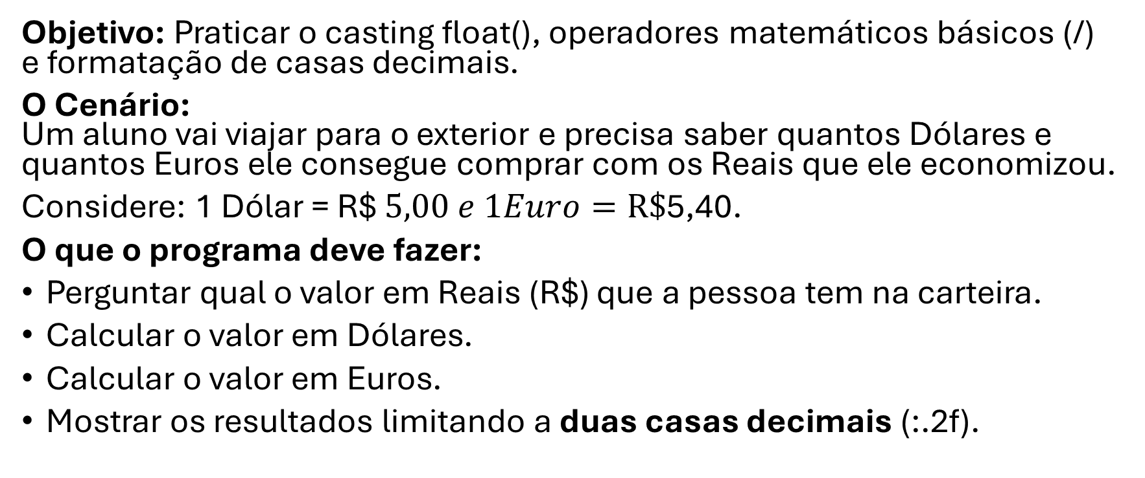
💱 Desafio 2: O Conversor de Moedas
(Matemática Básica e Casting)
Objetivo: Praticar o casting float(), operadores matemáticos básicos (/) e formatação de casas decimais.
O Cenário:
Um aluno vai viajar para o exterior e precisa saber quantos Dólares e quantos Euros ele consegue comprar com os Reais que ele economizou.
Considere: 1 Dólar = R$ $5,00 e 1Euro=R\$$5,40.
O que o programa deve fazer:
Perguntar qual o valor em Reais (R$) que a pessoa tem na carteira.
Calcular o valor em Dólares.
Calcular o valor em Euros.
Mostrar os resultados limitando a duas casas decimais (:.2f).

Slide 3
🍕 Desafio 3: A Divisão da Pizza (Divisão Inteira e Módulo)
Objetivo: Entender a diferença entre a divisão normal (/), a divisão inteira (//) e o resto da divisão (%).
O Cenário:
Um grupo de amigos pediu uma pizza gigante. Eles querem dividir a pizza de forma perfeitamente igual (ninguém pode comer mais que o outro). As fatias que sobrarem serão dadas ao cachorro.
O que o programa deve fazer:
Perguntar o número total de fatias da pizza.
Perguntar o número de amigos.
Calcular quantas fatias inteiras cada amigo vai comer.
Calcular quantas fatias vão sobrar para o cachorro.

Slide 4
🎢 Desafio 4: A Catraca do Parque (Operadores Relacionais)
Objetivo: Introduzir operações que retornam True ou False (Booleanos) sem usar if/else.
O Cenário:
Um parque de diversões instalou uma montanha-russa radical. Por motivos de segurança, a altura mínima para entrar no brinquedo é de 1.45m. O programa da catraca deve ler a altura e acender uma luz verde (True) ou vermelha (False).
O que o programa deve fazer:
Perguntar a altura do visitante em metros.
Comparar se a altura é maior ou igual a 1.45.
Guardar o resultado (True/False) em uma variável.
Imprimir o status de liberação da catraca.

Slide 5
🚀 Desafio 5: Filtro de Estágio
(Boss Fight - Lógica Completa)
Objetivo: Juntar TUDO. Casting de tipos diferentes, operadores matemáticos, relacionais e o grande desafio: Operadores Lógicos (and).
O Cenário:
O SENAI está selecionando alunos para uma vaga de estágio em Python. Para o currículo passar no filtro automático, o candidato precisa preencher TODOS os 3 requisitos abaixo:
Ter idade maior ou igual a 16 anos.
A nota no teste de lógica deve ser maior ou igual a 7.0.
O candidato precisa responder "1" (Sim) para a pergunta se sabe Python.
O que o programa deve fazer:
Pedir o nome, a idade, a nota do teste e se o aluno sabe Python (pedir para digitar 1 para Sim e 0 para Não).
Fazer as verificações lógicas usando and.
Mostrar se o candidato está apto para a vaga (True ou False).
Dica para o aluno: Use sabe_python == 1 para transformar a resposta de int para booleano na hora da avaliação.

